Slide 1

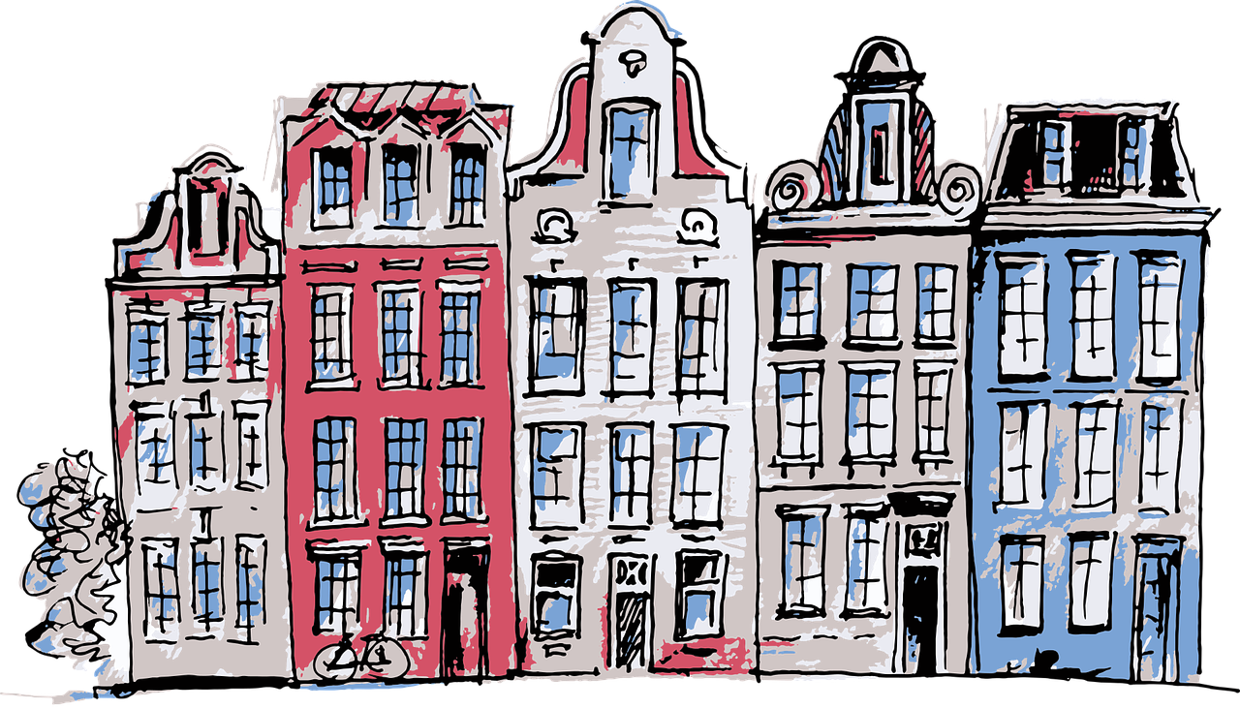
Nederlands experiment

Slide 2
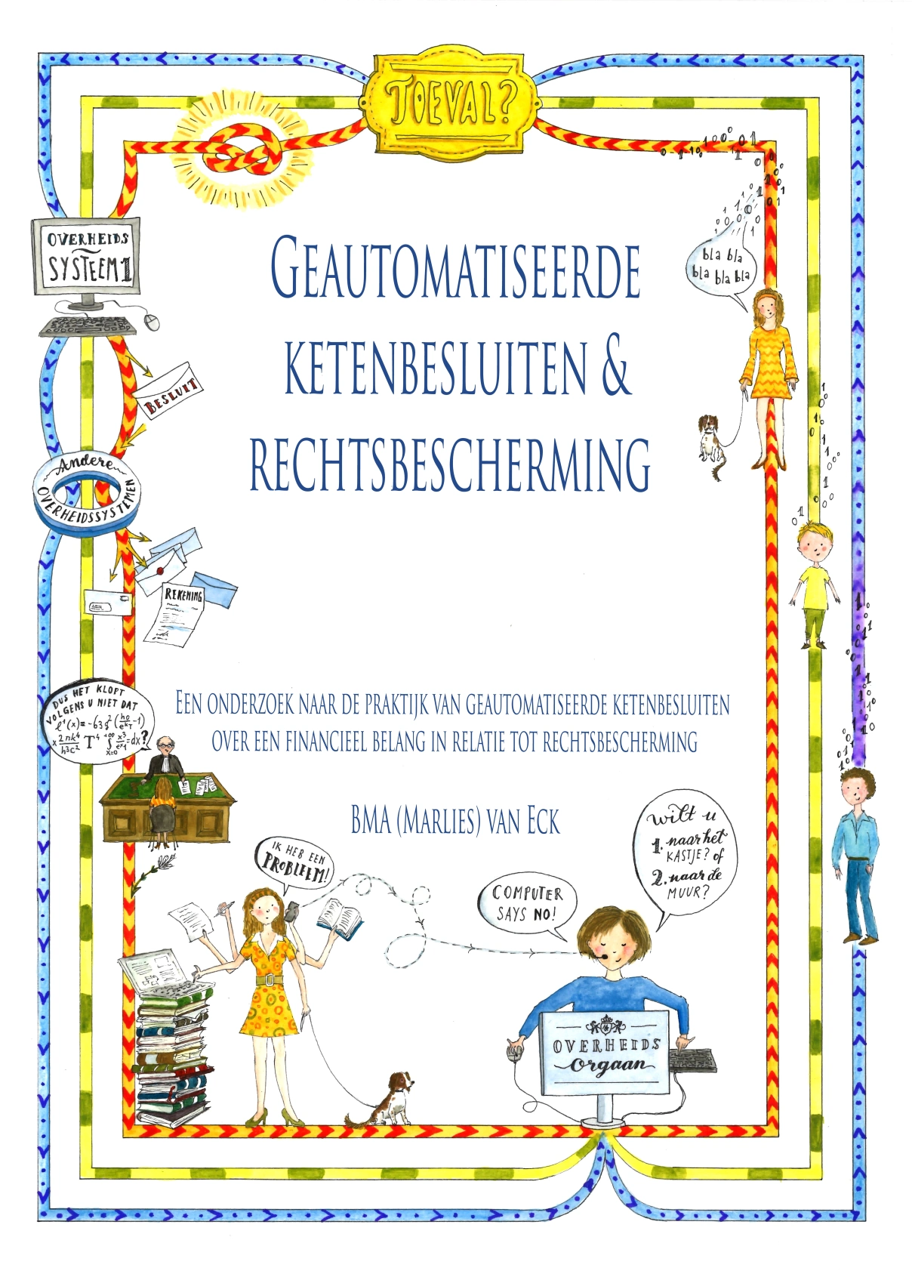
Hoe het begon
Minder rechtsbescherming door gewijzigde uitvoering
2 grote problemen
Onmogelijk om de beslisregels te toetsen aan wet en abbb
Gegevens krijgen een doorslaggevende rol in andere processen

Slide 3
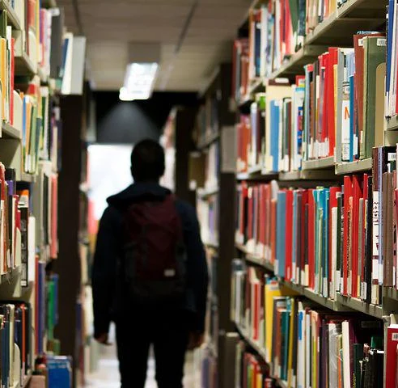
DUO Studiefinanciering

Slide 4
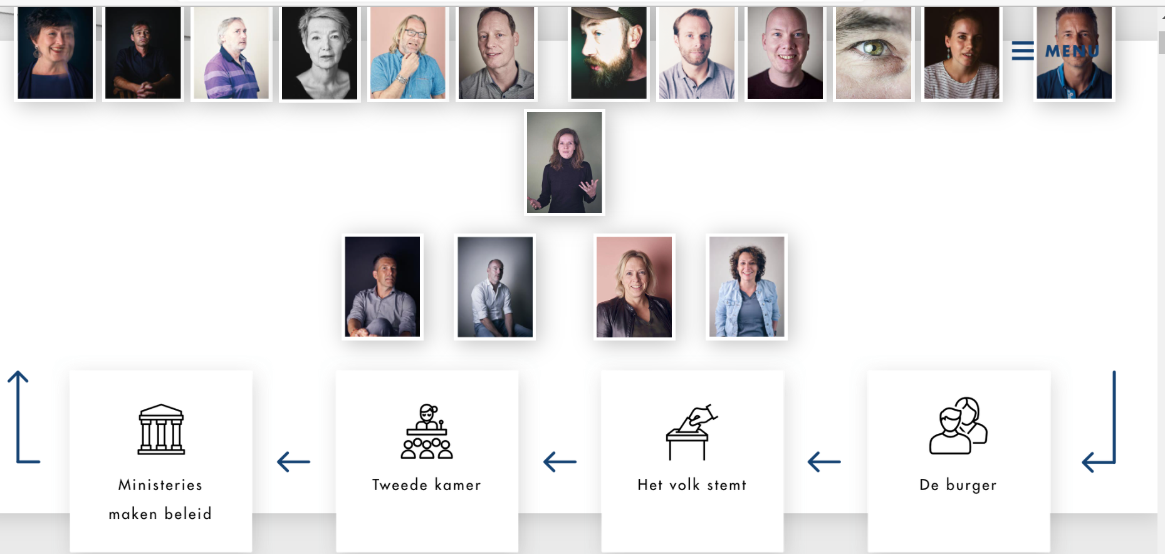

Slide 5






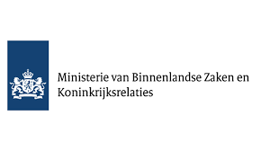



Slide 6

DOEL onderzoek
Het ontwikkelen van een werkmethode voor het doen van onderzoek door derden naar de ontwikkeling en het gebruik van algoritmen door een overheidsorganisatie. Het is de bedoeling dat met de werkmethode derden in staat zijn zich een oordeel te vormen over de algoritmische wetsuitvoering door de uitvoeringsinstellingen.

Slide 7
Doelstelling werkmethode
1] de werkmethode stelt een jurist in staat een uitspraak te doen over de rechtmatigheid en behoorlijkheid van de algoritmen,
2] de werkmethode stelt een ontwikkelaar in staat een uitspraak te doen over de kwaliteit van de algoritmen
3] de werkmethode stelt een controller/auditor in staat een uitspraak te doen over rechtmatigheid/doelmatigheid en doeltreffendheid van de algoritmen
4] de werkmethode is geschikt voor herhaald gebruik in verschillende publieke organisaties.

Slide 8
Aanpak
Bottom up: in gesprek met de experts zelf
Kortlopend
Alles is een resultaat
Zo open mogelijk

Slide 9
Wetenschappelijk verantwoord
Onderzoeksgroep
Klankbordgroep
Wetenschappelijke begeleidingscommissie
Professoren Bovens, Zouridis & Sneller.
Rekenkamer, AP, Agentschap Telecom, STaB, Widlak, Krijger.

Slide 10
Maar vooral met veel medewerking van
DUO
SVB
En de rest van de Expertisegroep Regelbeheer van de Manifestgroep
En anderen

Slide 11
2-ledig resultaat
Hulp voor uitvoeringsorganisatie bij wat nodig is en verwacht wordt bij het geautomatiseerd uitvoeren van wetten (ex ante vereisten).
Werkmethode om het resultaat te beoordelen (ex post vereisten).

Slide 12
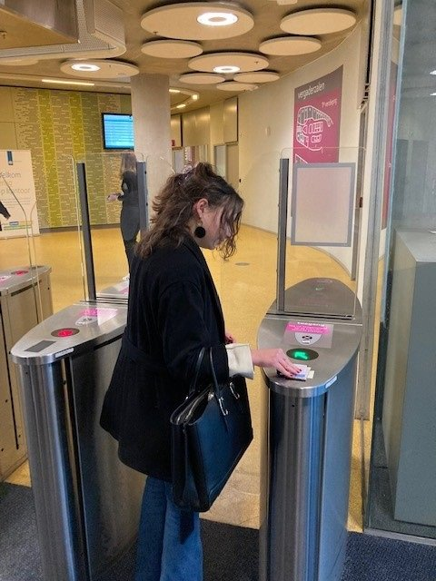
Open en toegankelijk voor studenten
Leiden Universiteit
Vu Amsterdam
Radboud Universiteit

Slide 13
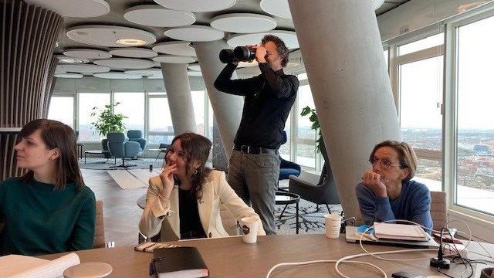
Maakdag

Slide 14
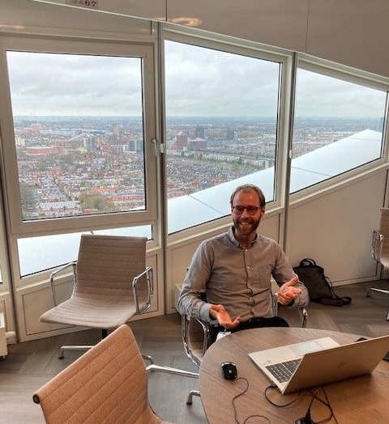
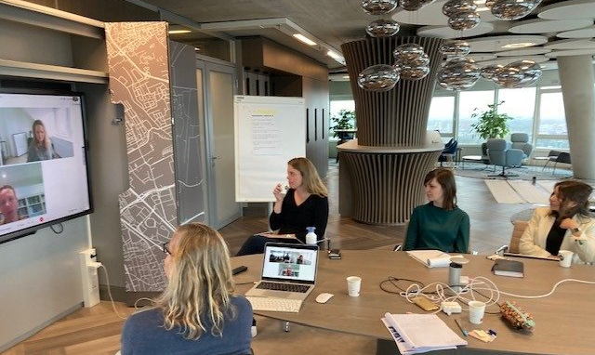

Slide 15
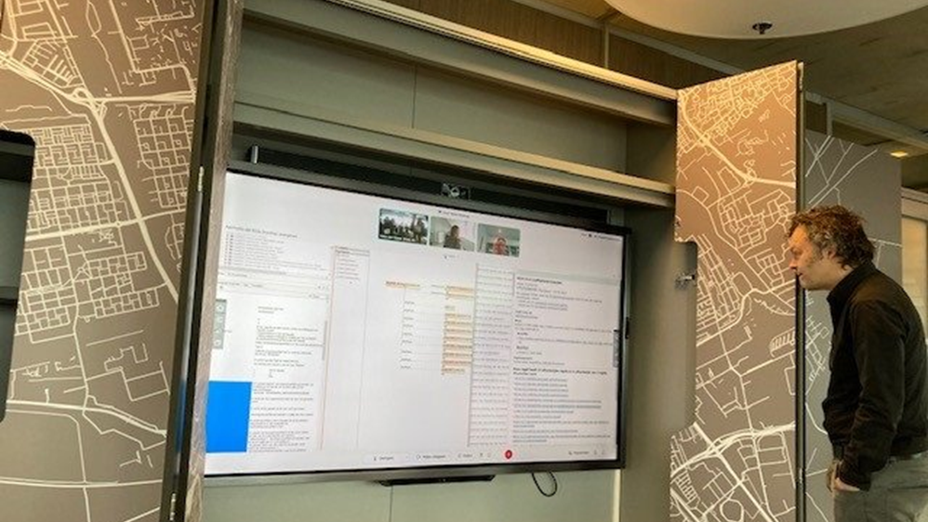

Slide 16
Drie onderwerpen van onderzoek
Het algoritme
De makers van het algoritme
De onderzoekers/beoordeelaars

Slide 17
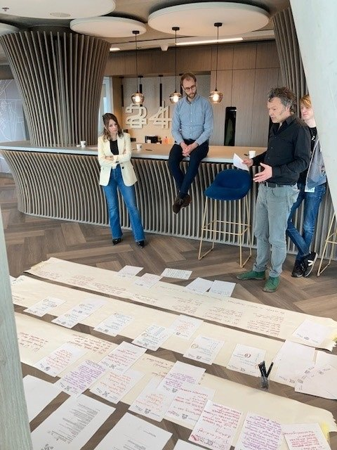
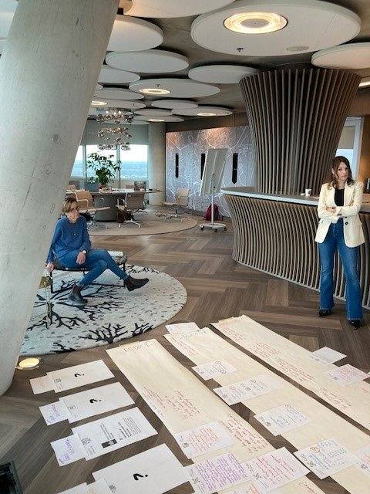

Slide 18

Drie onderwerpen van onderzoek
Juridisch
Collega professional
Het algoritme
De makers van het algoritme
De onderzoekers/beoordeelaars

Slide 19
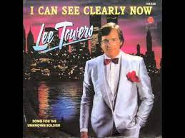
Resultaat: zicht op het proces

Slide 20
Wet/wetten/beleidsregels/ABBB
Intern beleid
analyse
FO
regels
Verfijning van regels
code
interactie
BESLUIT

Slide 21
Wet/wetten/beleidsregels/ABBB
FEEDBACK
Intern beleid
analyse
FO
regels
Verfijning van regels
code
interactie
BESLUIT

Slide 22
Regels en gegevens
Selectie regels
Niet-glad
Selectie regels
Nog steeds niet glad: uitval: mens
Besluit + uitvoering
Gladde gevallen:geautomatiseerd
Gladde gevallen: geautomatiseerd

Slide 23
Waar zijn we?
Inspiratie: visitatie onderzoek zoals bij universiteiten en rechtspraak.
3 perspectieven uitgeprobeerd op SVB
Waar zijn de regels? (mensen snappen niet altijd wat wij willen bekijken)
We komen niet toe aan het plan om onszelf er uit te ontwerpen.
Grote gemeenschap wil meedoen, biedt hulp aan.
Streven blijft: een methode, community en beter onderling begrip.

Slide 24
Bevindingen tot nu
Organisch gegroeide processen
Vertrouwen
Business rules niet per se gekoppeld aan code.
Wetten niet automatisch omgezet in Business rules.

Slide 25
Kansen
Het zijn professionele processen met mensen die weten waar ze het over hebben.
Ondoorzichtigheid zit in de organisatie en deelverantwoordelijkheden. (geen neuraal netwerk, toch een blackbox).
Het materiaal is er wel maar niet als een geheel bij elkaar gebracht (van wet naar besluit).
Nederland loopt voorop.

Slide 26
Door de methode
Helpen we de organisaties zelf.

Slide 27
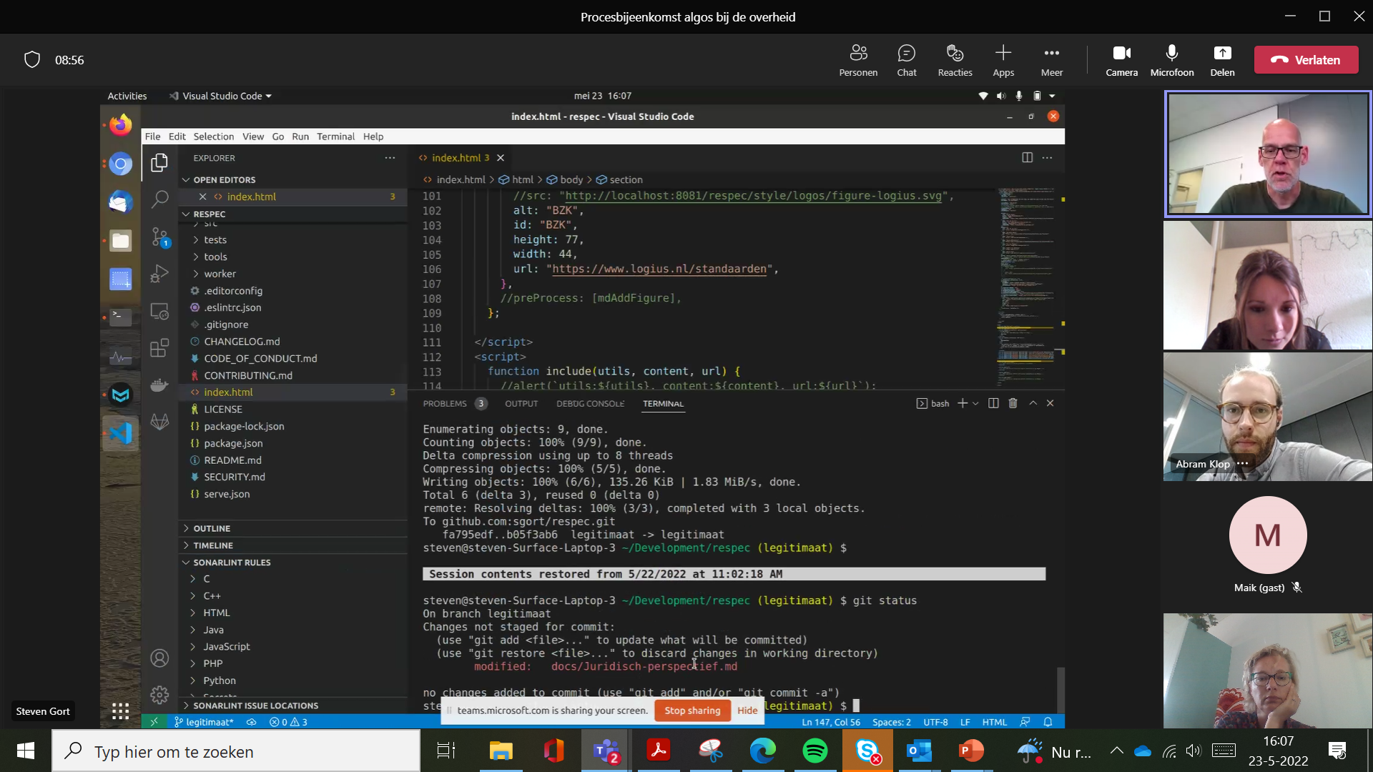

Slide 28
Na opleveren
Doorontwikkelen van de werkmethode met input
uit praktijk.
Community starten en ondersteunen voor kennisontwikkeling/ standaardisatie / (RADIO?)

Slide 29
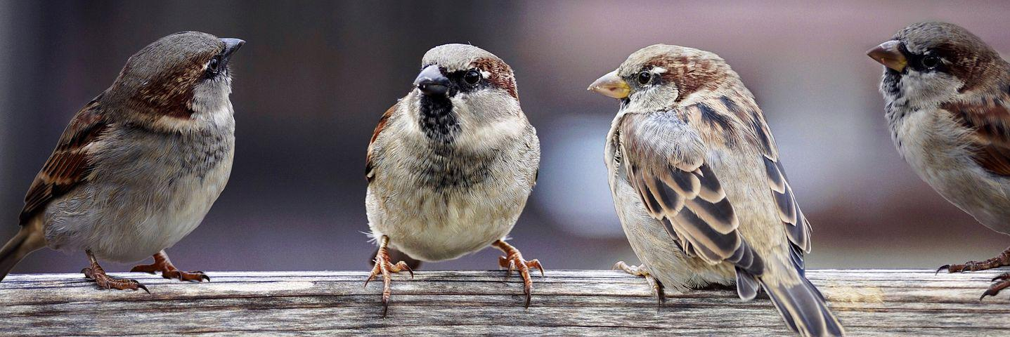
Belangrijkste bijdrage

